Slide 1
그룹웨어 메뉴얼
- 모바일 APP 설치

Slide 2
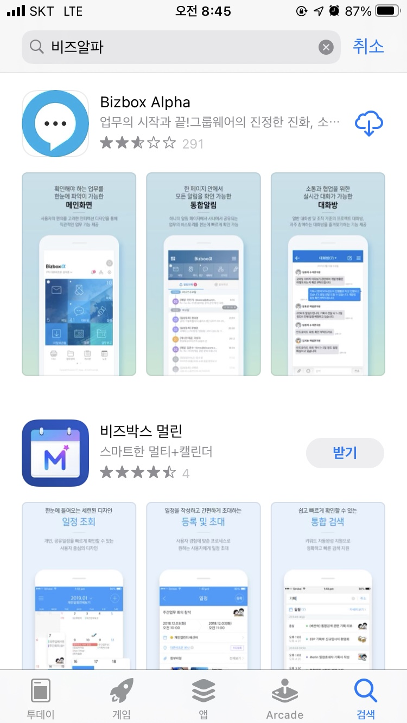
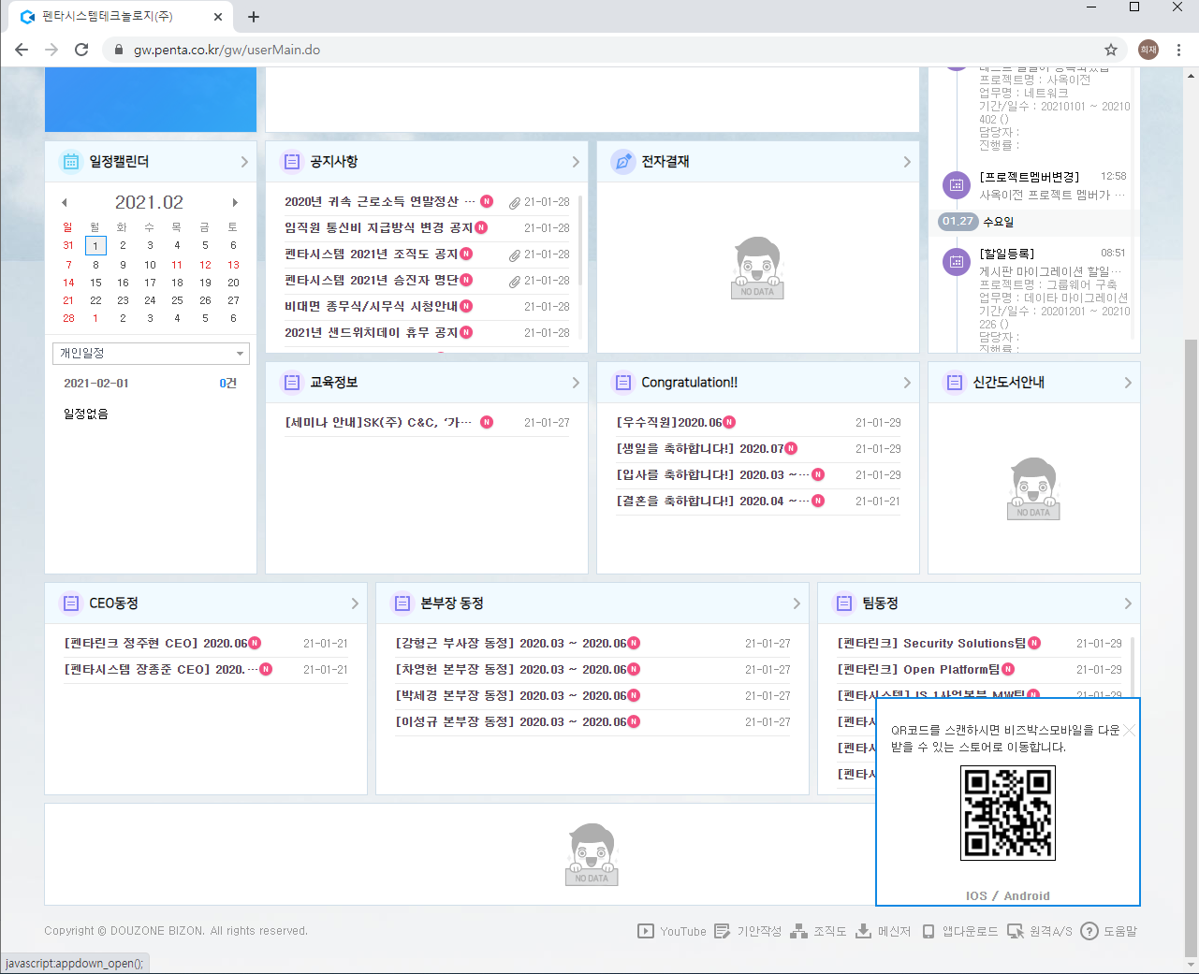
모바일 App 설치
화 면
설 명
1
2
1
App Store에서 비즈알파(Bizbox Alpha) 검색하여 다운로드 실행
2
홈페이지 하단에 있는 앱다운로드 버튼을 클릭 후 QR 코드로 다운로드
→ https://gw.penta.co.kr

Slide 3
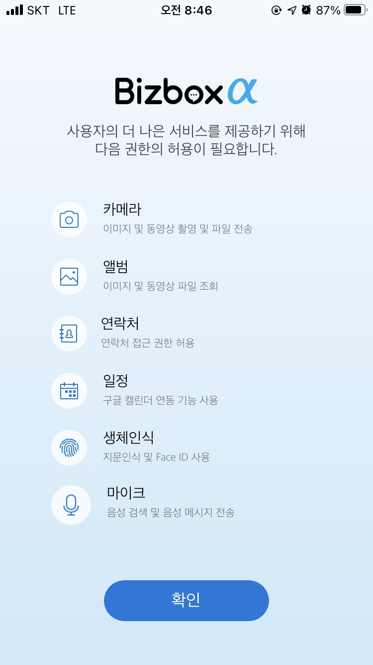
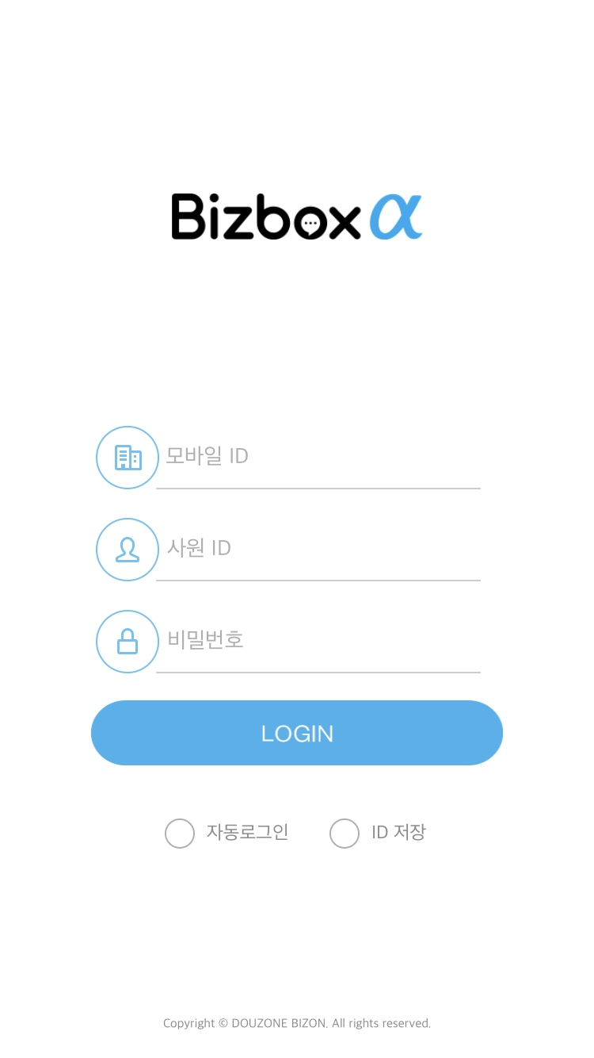
모바일 App 설치
화 면
설 명
1
2
1
확인
2
자동로그인, ID 저장을 미리 체크 후 진행
모바일 ID : penta
사원 ID : hjkang (메일계정)
비밀번호 : a0330
(초기암호 : a+생년월일)
최초 로그인은 그룹웨어 홈페이지에서 접속하여 암호 변경 후 진행

Slide 4
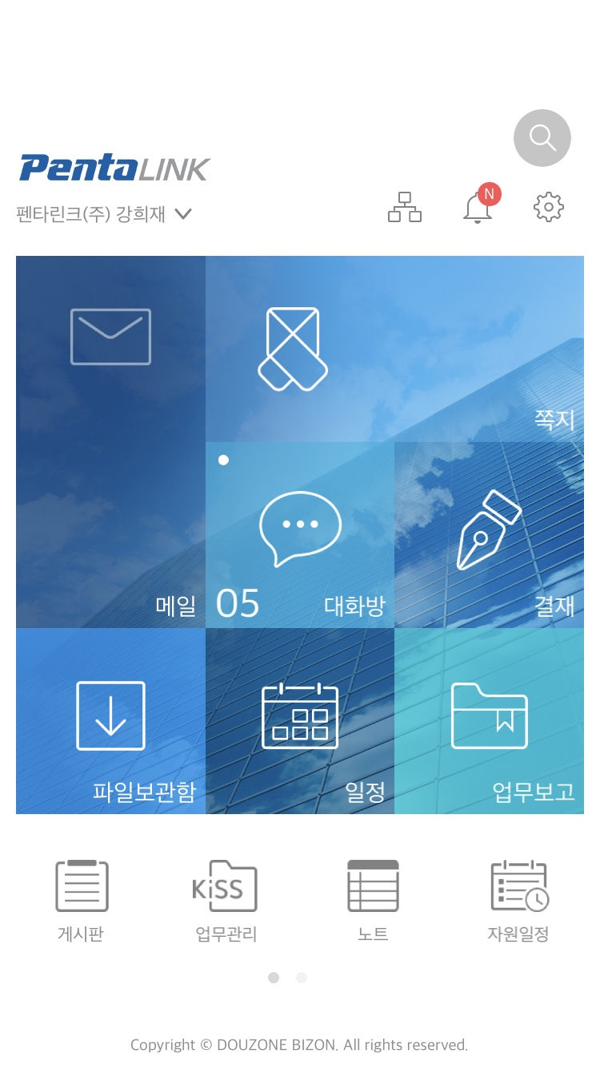
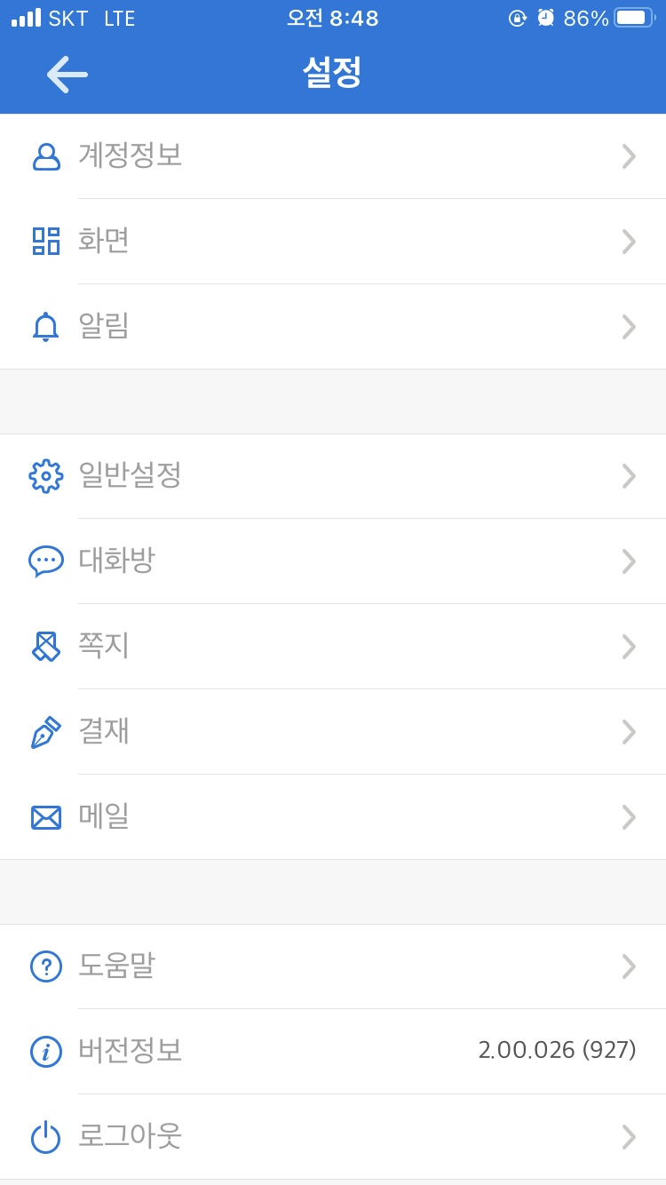
모바일 App 설치
화 면
설 명
1
2
1
그룹웨어 모바일 메인 화면 (최초 로그인 후 결재 관련 건 설정)
2
설정 클릭 후 결재를 들어가게 되면 결재 할 시 로그인 관련하여 설정을 할 수 있음

Slide 5
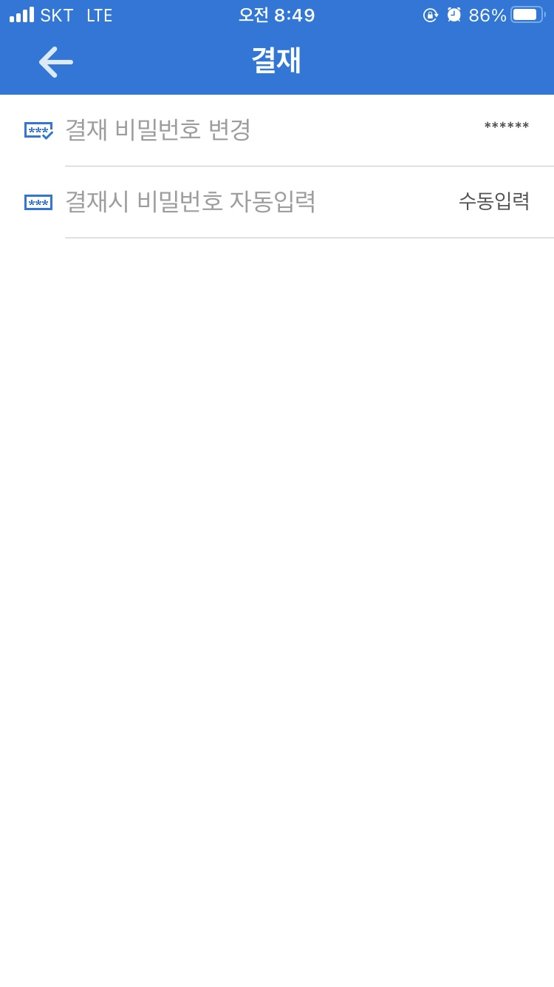
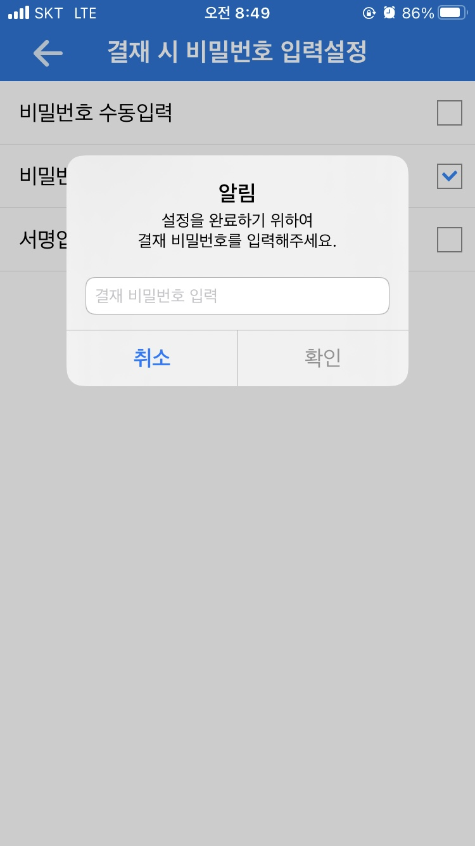
모바일 App 설치
화 면
설 명
1
2
1
해당 버튼을 클릭 하여 결재 시 비밀번호 입력을 자동 or 수동을 선택
2
비밀번호 자동입력 클릭을 하게 되면 현재 비밀번호를 입력 후 확인
- 결재를 진행 하게 되면 비밀번호를 매번 입력 하지 않아도 됨

